Slide 1
Enseignements d’informatique :
Quelques points importants
Notes:
Nouveau : on insiste sur la partie formation

Slide 2

Objectifs des enseignements en informatique en licence
Renforcer les compétences numériques des étudiants
  Utilisation efficace d’un ordinateur pour usages de base (Communiquer, collaborer, conception de documents (rapports, mémoire, …), traitement de données, …)
  Capacité d’adaptation
  Bon usage (Droits, Devoirs, Risques... )
Préparer à des certifications
  Les enseignements de L1 s’appuient sur le même référentiel que la certification Pix.
  L’université est centre de certification Pix (proposée en L2/L3 car durée de validité 3 ans).
Notes:
Photo libre de droit, récupérée sur Fotomelia le 6 juillet 2019, https://fotomelia.com/downloads/bonhomme-blanc-3d-informatique-ordinateur-images-gratuites/, sous licence CC0, non nécessité de citer source, taille photo réduite

Slide 3
Organisation des enseignements en informatique en licence
Enseignement obligatoire en L1
  Objectifs = compétences utiles en licence :
    notion de bases,
    styles en traitement de texte,
    gestion taille de documents,
    traitements de données,
    travail collaboratif,
    communication,
    …
  Semestre 1 : niveau stage, 6 semaines
  Semestre 2 : niveau standard
  (selon résultat du semestre 1 en 6 ou 10 semaines)

Slide 4
Organisation des enseignements en informatique en licence
Enseignement optionnel en L2/L3
  Semestre 1 2023-2024
    Niveau standard (10 semaines) si non validé
    Niveaux spécialisés sinon, au choix parmi
      Perfectionnement et préparation certification Pix
      Spécialisation Documents avec LaTeX
      Spécialisation Tableur
      Spécialisation Projet
  Semestre 2 2022-2023
    Niveaux spécialisés au choix parmi (niveaux ouverts si suffisamment d’étudiants)
      Perfectionnement et préparation certif. Pix (si non fait au S1)
      Spécialisation Web (CSS/HTML)
      Spécialisation BD (Bases de données)
      Spécialisation Scratch (nouveau, initiation à un langage utilisé en primaire)
Remarque sur niveaux spécialisés : expertise valorisable dans la vie professionnelle
Notes:
Le niveau Standard n’est pas propose au semester 2 en L2/L3

Slide 5
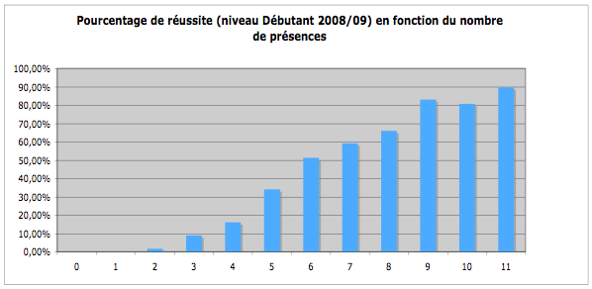
Présence obligatoire
Pour réussir !
Pénalités d’absence (lourde) à partir de la troisième absence non justifiée
  justifiez vos absences au plus vite auprès de votre enseignant ou du secrétariat
Possibilité de désinscription en cas de deux absences consécutives
Possibilité de rattraper dans un autre groupe de TD du même niveau dans la semaine (sous réserve de place)

Slide 6
Changer de TD ?
Possible pendant les 3 prochaines semaines d’enseignement
dans les groupes où il y a de la place
Pour Montpellier
  Les changements se réalisent sur notre site de gestion de TD
    accès via https://www.univ-montp3.fr/miap/ens/info/
    ou accès via ENT
  Si souci, contactez le secrétariat des enseignements transversaux d’informatique : miap.cours_informatique@univ-montp3.fr
Pour Béziers,
  Contactez Mme Serex Erika (BU)

Slide 7
Une séance de TD
Un TD par séance
  Si pas fini, terminez-le avant la semaine suivante
  chez vous ou
  (sur Montpellier) au pavillon informatique
  (ouverture 8h-19h45 du lundi au vendredi)
Les retards et départs anticipés
peuvent être considérés comme des absences
Concentrez-vous :
  merci d’éteindre vos mobiles (smartphones)

Slide 8
Modalités de contrôle des connaissances en niveau Standard en L2/L3 (sauf pour étudiants en DA ou EAD)
Évaluation 1 en contrôle continu
  Tests Moodle (total 5 points) : tout au long du semestre
  Examen final de 40 minutes (15 points) :
  test Moodle (questions de culture numérique ou vérification de connaissances des manipulations de bases)
  (- pénalités d’absence)
Évaluation 2
  Examen de 1h, même type qu’en évaluation 1 avec plus de questions

Slide 9
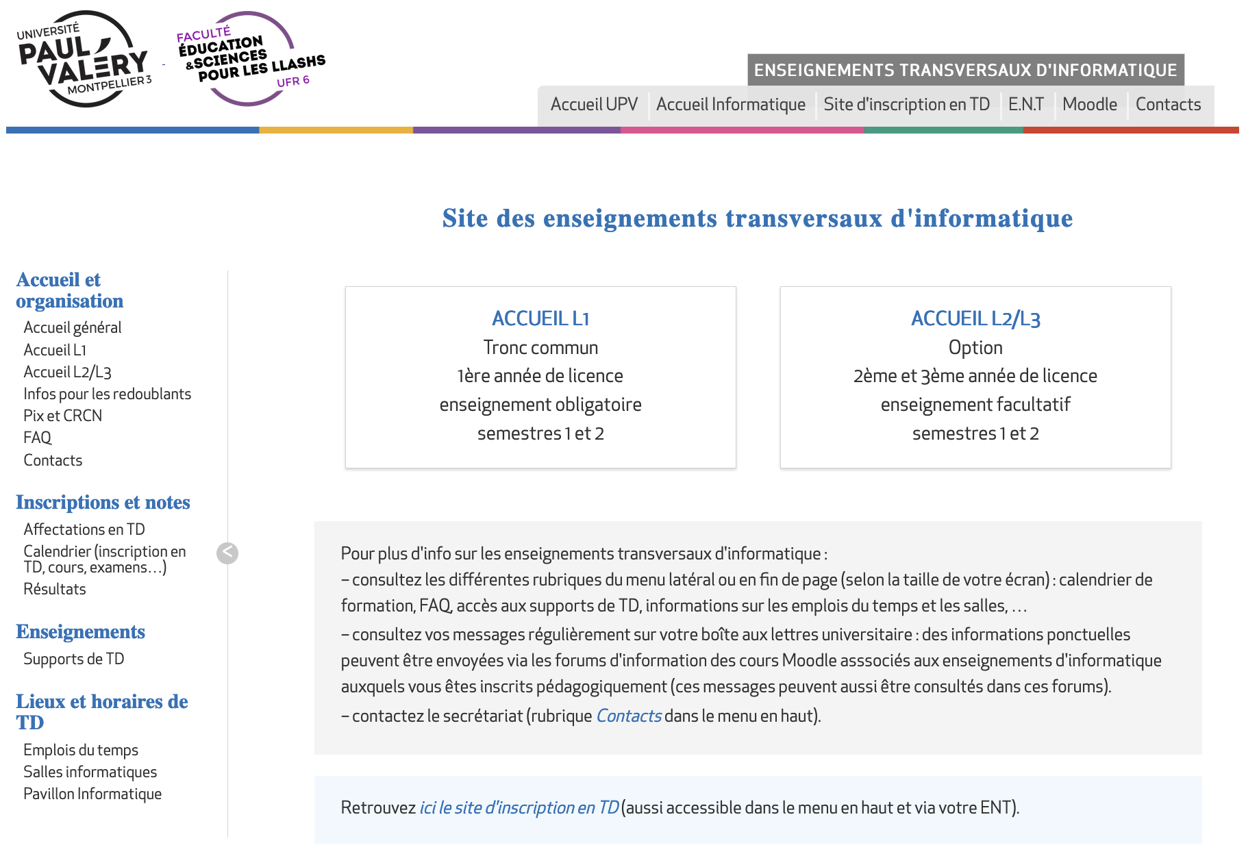
Autre information ?
Pensez à :
Consulter le site d’enseignement
http://www.univ-montp3.fr/miap/ens/info/
Contacter notre secrétariat :
Pour Montpellier : miap.cours_informatique@univ-montp3.fr
Pour Béziers, contactez Mme Delmas Sandrine

